Slide 1
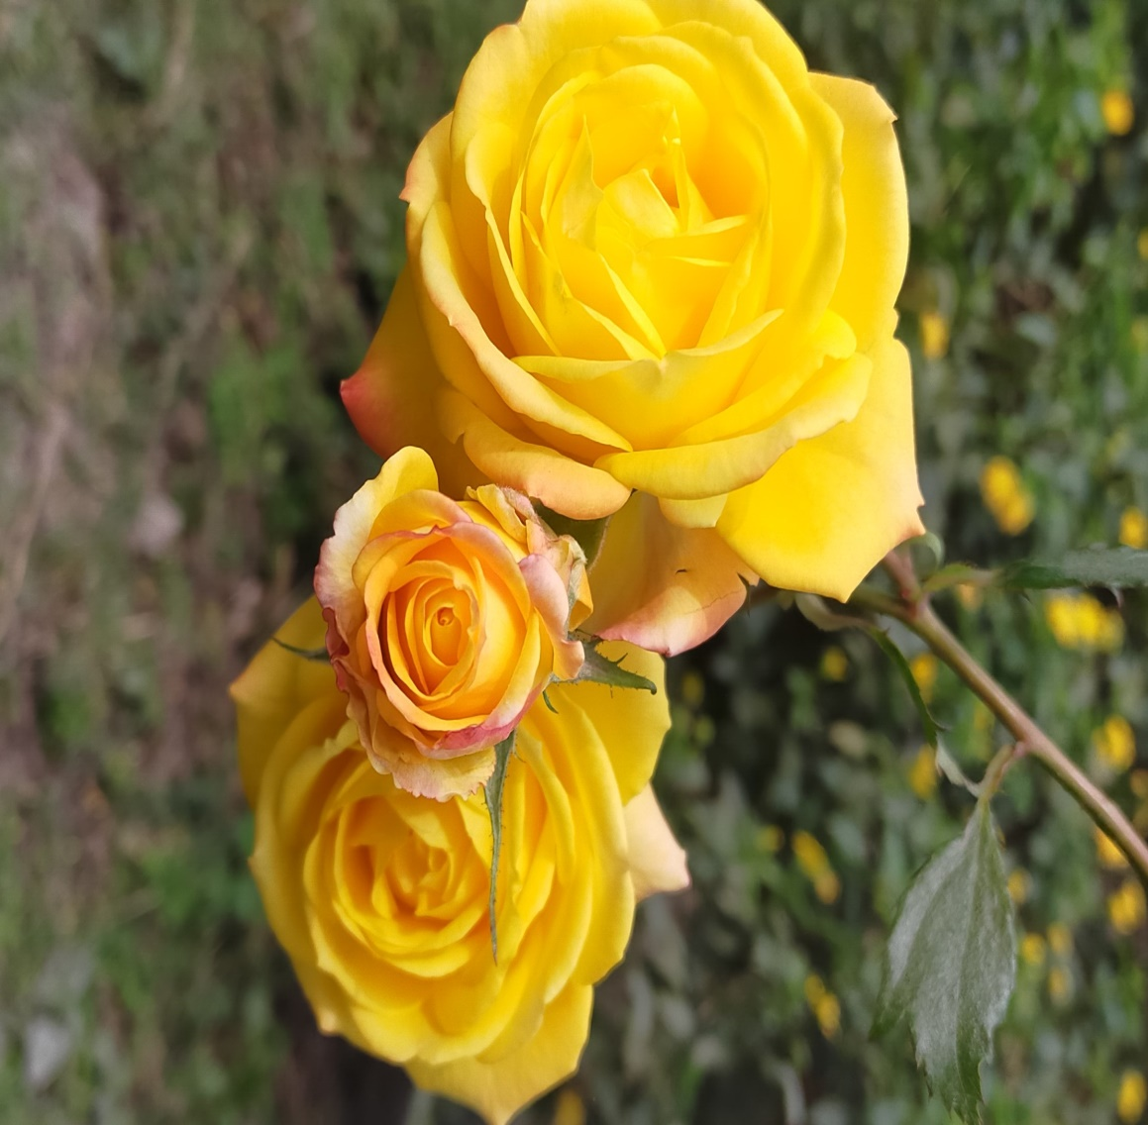
অন্তর্বর্তীকালীন পাঠ
গুগল মিটে
গণিত ক্লাসে স্বাগত

Slide 2
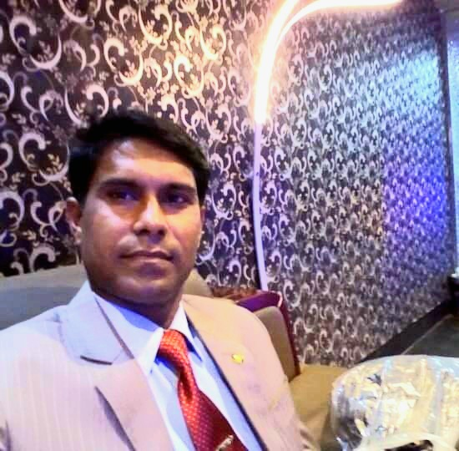
শিক্ষক পরিচিতি
মুহাম্মদ মাহবুবর রহমান
সহকারী শিক্ষক
হিন্দা সরকারী প্রাথমিক বিদ্যালয়,ক্ষেতলাল,জয়পুরহাট
০১৭১৮৮১৪৫২০।

Slide 3
চলো আমরা গান শুণি

Slide 4
আজকের পাঠ
শ্রেণি: পঞ্চম
বিষয়: প্রাথমিক গণিত
অধ্যায়: ৯
পৃষ্ঠা: ৯৪
শতকরা

Slide 5
শিখনফল:
23.১.১ শতকরা কী তা বলতে পারবে ও প্রতীক লিখতে পারবে।
২৩.১.২ সাধারণ ভগ্নাংশকে শতকরায় রূপান্তর করতে পারবে।
২৩.১.৩ শতকরাকে সাধারণ ভগ্নাংশে রূপান্তর করতে পারবে।

Slide 6
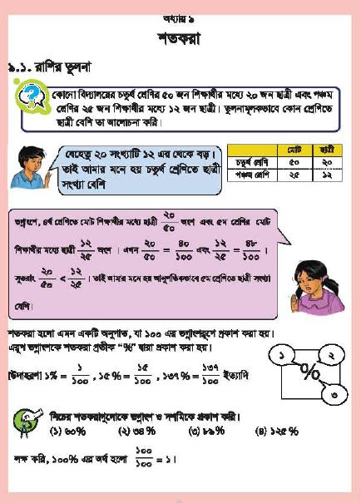
বইয়ের ৯৪ পৃষ্ঠা দেখি

Slide 7
শতকরা কী ?
> শতকরা একটি ভগ্নাংশ যার হর ১০০ যেমন $\frac{১}{১০০}$।
> শতকরা প্রতীক % দ্বারা প্রকাশ করা হয়।

Slide 8
শতকরা
% = $\frac{১}{১০০}$
যেমন: ১% = $\frac{১}{১০০}$ ,
১৫% = $\frac{১৫}{১০০}$ ,
১০০% = $\frac{১০০}{১০০}$ = ১

Slide 9
সমস্যা: (১) ৬০%
সমাধান:
ভগ্নাংশে প্রকাশিত রূপ:
৬০% = $\frac{৬০}{১০০}$
দশমিক ভগ্নাংশে প্রকাশিত রূপ:
$\frac{৬০}{১০০}$ এখানে, ১০০ ) ৬০ (০.৬
০০
৬০০
৬০০
০

Slide 10
সমস্যা: (৩) ৮৯%
সমাধান:
ভগ্নাংশে প্রকাশিত রূপ:
৮৯% = $\frac{৮৯}{১০০}$
দশমিক ভগ্নাংশে প্রকাশিত রূপ:
$\frac{৮৯}{১০০}$ এখানে, ১০০ ) ৮৯ (০.৮৯
= ০.৮৯ ০০
৮৯০
৮০০
৯০০
৯০০
০

Slide 11
সমস্যা: (৪) ১২৫%
সমাধান: ভগ্নাংশে প্রকাশিত রূপ:
১২৫% = $\frac{১২৫}{১০০}$
দশমিক ভগ্নাংশে প্রকাশিত রূপ:
$\frac{১২৫}{১০০}$ এখানে, ১০০ )১২৫ (১.২৫
১০০
২৫০
= ১.২৫ ২০০
৫০০
৫০০
০

Slide 12
একক কাজ :
সমস্যা: (২) ৩৪%
ভগ্নাংশ ও দশমিক ভগ্নাঙশে প্রকাশ করো।

Slide 13
মূল্যায়ণ:
সমস্যা:
১২%
ভগ্নাংশ ও দশমিক ভগ্নাংশে প্রকাশ করো।

Slide 14
পরামর্শ
“ নিজের জীবন নিজের সুরক্ষা
* স্বাস্থ্য বিধি মেনে বাড়িতে থাকবে।
* বাড়িতে অবস্থান করবে, নিয়মিত সাবান দিয়ে হাত ধৌত করবে।
* বিশেষ প্রয়োজনে বাহিরে গেলে মাস্ক ব্যবহার করবে।
* বাবা মা ও শিক্ষকের আদেশ নিষেধ মেনে চলবে।
* নিয়মিত পড়াশুনা চালিয়ে যাবে।
* মোবাইলে গেম বা কার্টুন দেখবে না।
ধন্যবাদ

